Slide 1
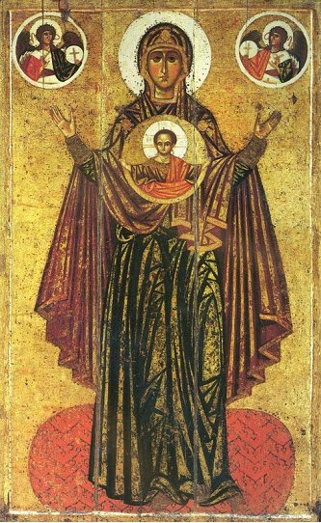
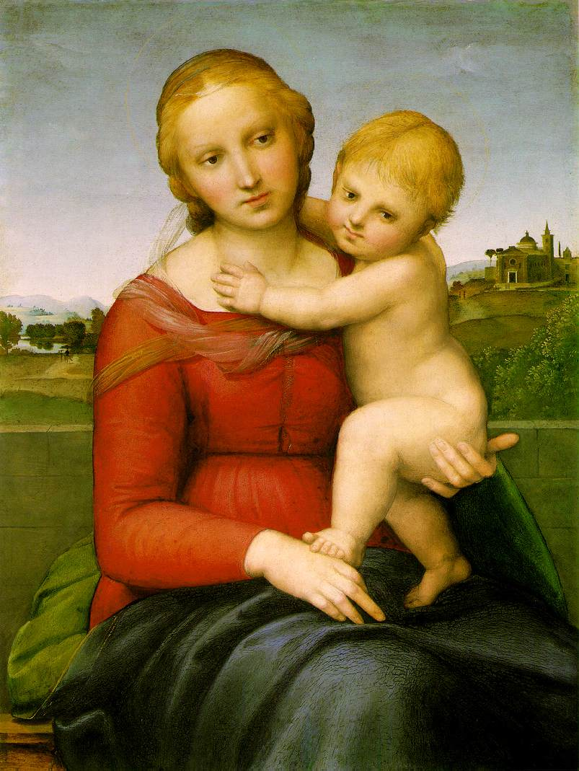
A
B

Slide 2
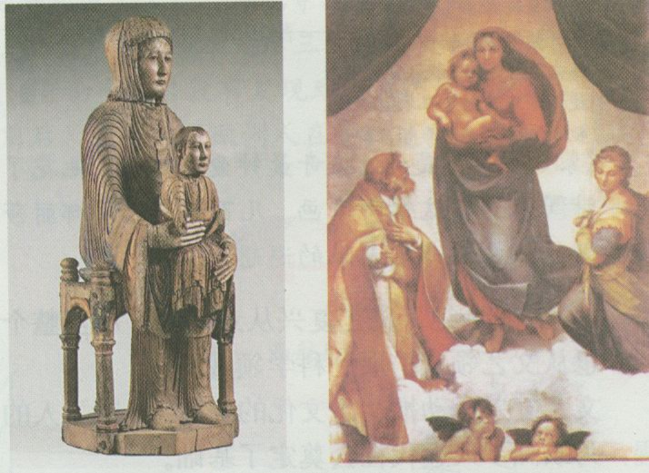
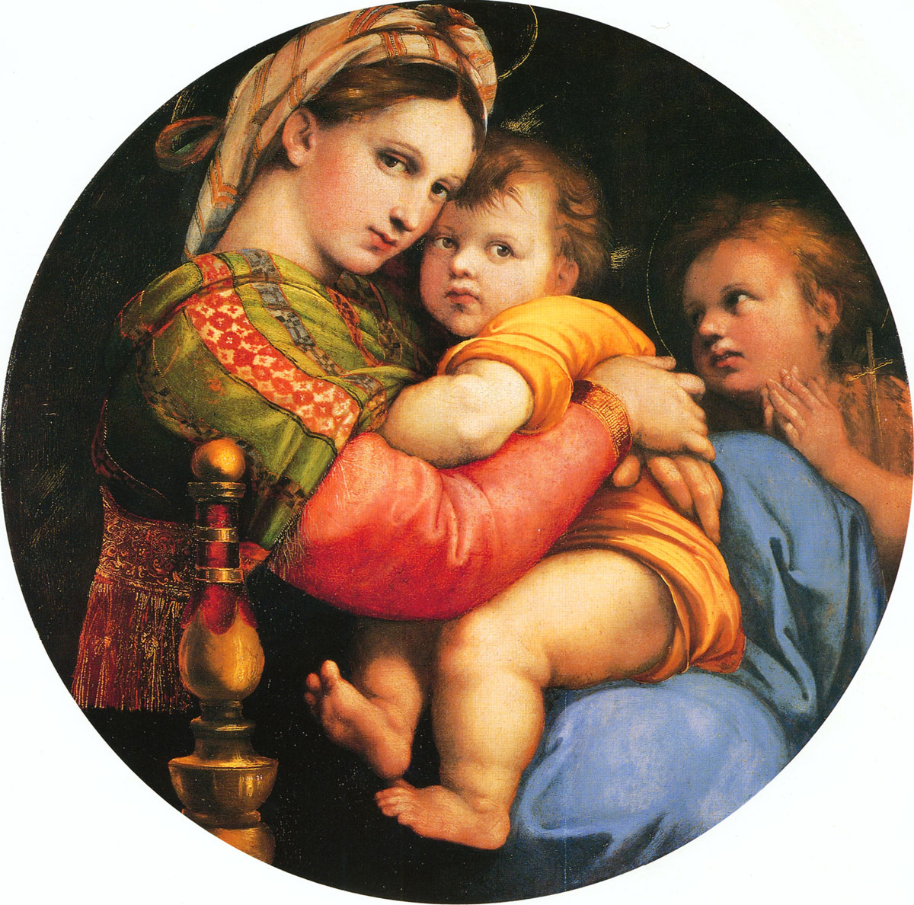
A
B

Slide 3
中世纪艺术主旨宣传神学，否定人和自然。在绘画表现上神情呆滞，缺乏生机。
A组画
原因
表情自然温和，充满活力，展现人性！
？
B组画

Slide 4
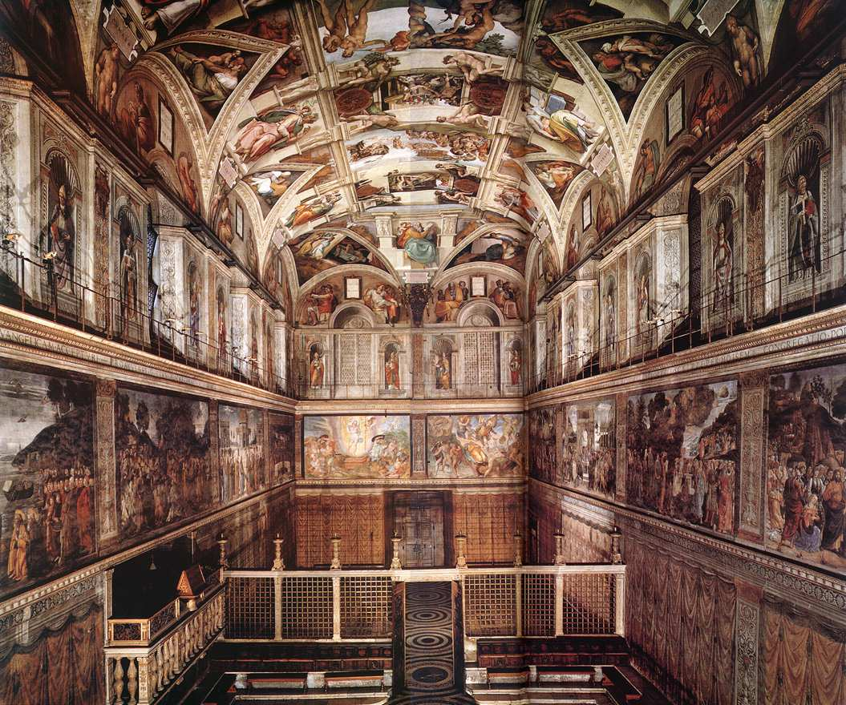
第12课
文艺复兴巨匠的人文风采
Notes:
原意：“再生”、“复活”
运动以复兴古希腊、古罗马文化为名，以人文主义为旗帜，形成了人文主义社会思潮。
人文主义：提倡人性，反对神性，倡导个性解放，反对盲从。（蓝色方框）

Slide 5
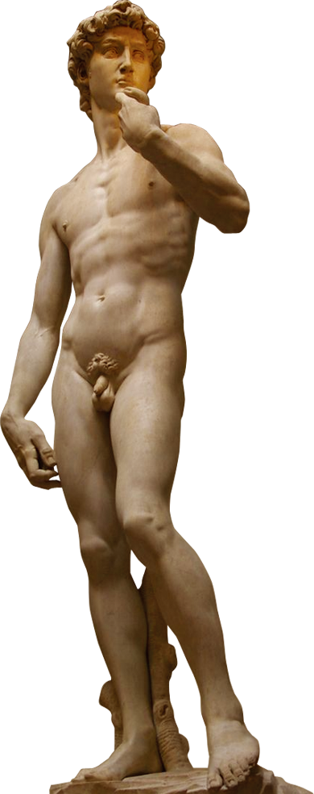

这种变化从何处开始？
中世纪人类意识的两方面——内心自省和外界观察都一样——一直处在一层共同的纱幕之下，处于睡眠或半醒状态。这层纱幕由信仰、幻想和幼稚的偏见织成，透过它向外看，世界和历史都罩上了一层奇怪的色彩……在意大利，这层纱幕最先烟消云散。
----《意大利文艺复兴时期的文化》
地 点
文艺复兴的摇篮
意大利佛罗伦萨
为什么是意大利？

Slide 6
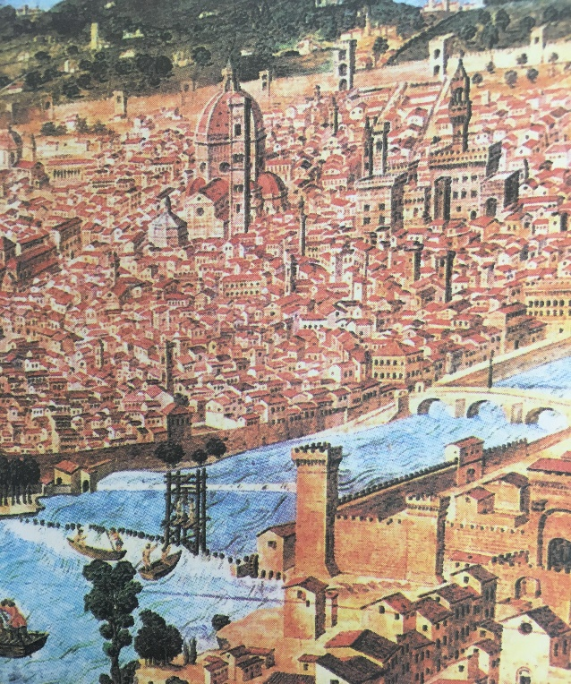
这种变化从何处开始？
佛罗伦萨当时是意大利最有代表性的一个城市，手工业发达，仅制呢绒的手工工场就有两百家左右,每年生产近十万匹呢绒，销往地中海沿岸和欧洲其他地区。这里还是欧洲的金融中心，很多欧洲国家的贵族甚至教皇在经济上都或多或少依赖佛罗伦萨的金融支持。
——人教版教材P26页
地 点
15世纪的佛罗伦萨

Slide 7

二、这种变化从何处开始？
从十二世纪以来，东西方学者从希腊文、尤其是通过阿拉伯文把古代典籍翻译成拉丁文的工作一直在进行。1453年君士坦丁堡的陷落，迫使大批学者携带古代典籍流亡意大利。 ----《近代文明史》
地 点
给惊讶的西方展示了一个新世界
----恩格斯

Slide 8
思路引领
思想变革
基 督 教
经济的发展
资本主义萌芽的出现
现实
追求
矛盾
新兴的资产阶级
以“神”为中心
祈求来世幸福
追求财富、现世享乐
关注人的本身的发展

Slide 9
一、文艺复兴运动 （14～17世纪）
1、兴起背景：
① 中世纪：基督教会笼罩下的蒙昧；
② 14世纪以来，意大利出现资本主义萌芽，新兴资产阶级力求冲破教会的思想障碍；
③ 古希腊、罗马典籍的保留
④ 黑死病促使反省；
⑤造纸术和印刷术传入欧洲，极大地便利了文化的传播。

Slide 10
二、文艺复兴的发展过程及主要成就
(一)文艺复兴的早期——文艺复兴前三杰
（二）文艺复兴的全盛期——……后三杰
（三）文艺复兴的传播——英国莎士比亚

Slide 11
《十日谈》中的一则故事说：“一个从小与世隔绝的青年，跟父亲下山进城，路遇一群年轻漂亮的姑娘，青年问父亲这些是什么东西，虔诚信仰天主教的父亲答道：她们全是祸水，叫绿鹅。他嘱咐儿子低下头去，眼睛盯着地面，别去看她们。谁知儿子却说：爸爸，让我带一只绿鹅回去吧。”薄伽丘用这则故事要说明的是：
A.人的自然天性无法阻挡
B.人生的目的是追求幸福
C.将女人比作祸水很愚蠢
D.青年人从来不盲从盲信

Slide 12
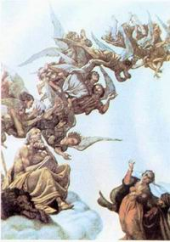
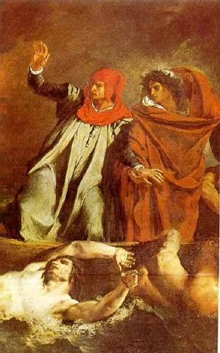
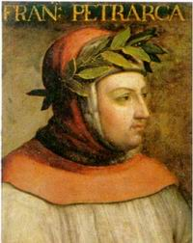
“人文主义之父”——彼特拉克
《神曲》
天堂
地狱
彼特拉克
Notes:
《神曲》全诗分《地狱》《炼狱》 《天堂》采用梦幻的形式，叙述但丁在梦中由古代罗马诗人维吉尔带领，游历了地狱和炼狱，然后又由圣女贝阿德丽
采引导游历了天
堂。《神曲》中的
地狱指的是现实世
界，天堂则是人类的理想和希望,
炼狱是人类从现实到理想中须经
过的苦难历程。《神曲》表达了
但丁对人类智慧和理想的追求。

Slide 13
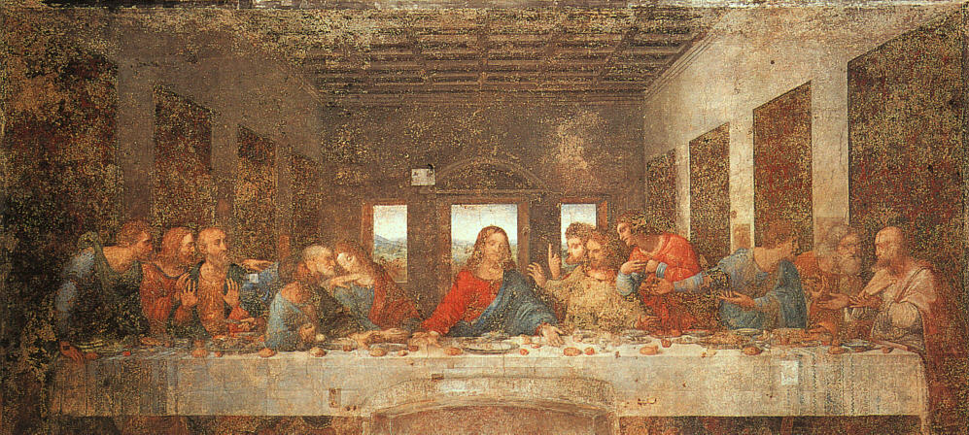
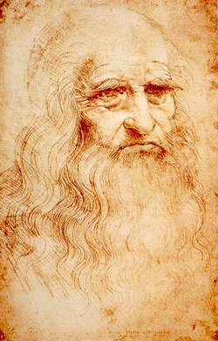
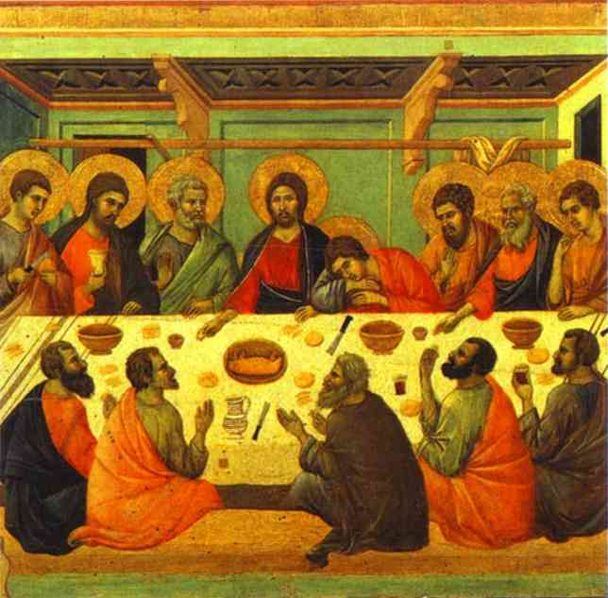
两幅绘画作品的最大不同在什么地方，达芬奇为什么要用这样的处理方法，他想表达什么？
达·芬奇
Da Vinci，Leonardo
Notes:
两幅绘画作品的最大不同在什么地方，达芬奇为什么要用这样的处理方法，他想表达什么？
达·芬奇（1452—1519），意大利文艺复新时期最负盛名的艺术大师、科学家，知识渊博、多才多艺。他生于佛罗伦萨郊区的芬奇镇，卒于法国。恩格斯对他的评价很高，赞扬他“不仅是大画家，而且与是大数学家、力学家和工程师”。是人类历史上第一个正确全面描述人体骨骼以及摹画了人体全部肌肉组织的科学家。
达·芬奇以《最后的晚餐》和《蒙娜·丽莎》等画驰名于世。

Slide 14
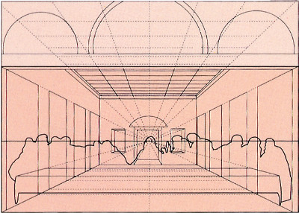
分析达·芬奇的艺术特色及最终旨归：
焦点透视
明暗转移
《最后的晚餐》反映了基督教传说中最重要的故事之一。整个画面严整、均衡，而富于变化，无论从构思的完美、情节的紧凑，人物形象的典型塑造以及表现手法的纯熟上都堪称达·芬奇艺术的代表。

Slide 15
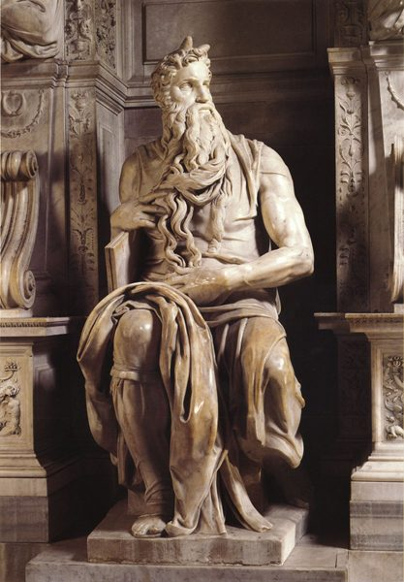
《摩西像》，大理石雕像，现存于罗马梵蒂冈圣彼得大教堂。
Notes:
《圣经》说摩西是犹太人最早的领袖，他带领犹太人逃出埃及领地，摆脱埃及法老的奴役，建立独立的犹太人国家并成为代表上帝向犹太人传谕“十诫”的立法者。摩西作为先知，头上有两个小角，象征从摩西身上放射出的非凡的光芒；右手拿着刻有“十诫”的两块石板，左手托着长长的美髯，头向左上方向旋转，神情严厉而全神贯注。摩西的发达筋肉，呈现理想化的健美和巨人般的力量。深刻的智慧、饱满的精力和坚强的意志，正像一个公正无私的法律捍卫者和人民的保护者。

Slide 16
《西斯廷圣母》
中世纪圣母
拉斐尔笔下的圣母
温柔美丽, 眉宇间洋溢着母性的慈爱和幸福。

Slide 17
发现问题
△为什么“艺坛三杰”的作品多取材于《圣经》？
①中世纪的欧洲基督教会垄断一切。 ②取材于《圣经》容易被人们所接受。
③艺术特色：

Slide 18
文艺复兴
人文主义
反对神性，追求人性；尊重人的情感，赞美人的力量；主张人生的目的是追求现世的幸福。

Slide 19
三、文艺复兴者的共同点：
体现人文主义精神。
宗教题材为主
资产阶级性质的文化。

Slide 20
四、文艺复兴的影响
积极：
1、催生出众多思想文化巨匠.
2、思想解放。
2、推动近代自然科学的产生。
4、推动了资本主义发展
消极：对人文主义的过分推崇，造成运动后期个人私欲的膨胀、泛滥和社会混乱。

Slide 21
人物 | 领域 | 代表作 | 特点
薄伽丘
但丁
彼特拉克
达·芬奇
米开朗琪罗
拉斐尔
莎士比亚
文学
《十日谈》
贯穿人文主义思想，矛头直指天主教会
文学
《神曲》
体现了人文主义精神.
思想
提出“人学”来对抗“神学”
意义：被誉为“人文主义之父”
强调艺术要表现和歌颂人的美及人的思想感情；将解剖学、透视学和明暗转移法运用于绘画中；突破传统“圣像图”的画法，用写实的绘画揭示了人性的善恶。
艺术
科学
《最后的晚餐》
《蒙娜丽莎》
人文主义
《大卫》
《摩西》
创造专注人体；雕像体现人物的思
想、意志和精神气质
雕刻
擅长画圣母；绘画优雅、和谐、高度
完美，被视为古典美术精神的典范
绘画
《西斯廷圣母》
戏剧的人物形象富有个性，深刻反
映人文主义的思想；代表欧洲文
艺复兴的最高成就
戏剧
《哈姆雷特》
自我测评

Slide 22

学以致用
（2017年全国卷）33．13世纪后半期，佛罗伦萨市政府决定扩建一座小而简陋的教堂，并专门发布公告称，教堂要与“佛罗伦萨的众多市民的意志结合而成的高贵的心灵相一致”。这反映出，当时佛罗伦萨
A．工商业阶层成长壮大
B．人文主义广泛传播
C．教会权威进一步提升
D．新教理论初步形成
A

Slide 24
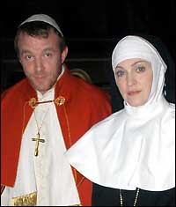
对教会的抨击
对那些利用宗教身份为幌子，专行男盗女娼之事的主教、院长、教士们，作家则毫不留情地予以辛辣的讽刺。一位神父竟给自己装上一对假“翅膀”，冒充天使，去诱奸教区内的一位农妇。第九天第二个故事里，有一位平日道貌岸然的女修道院长。一天她接到报告，一位修女竟与情人在修道院里幽会。大堂之上，院长气急败坏地痛骂不休。满面羞惭的小修女猛一抬头，却发现院长头上戴的不是头巾而是男人的短裤，院长顿时狼狈不堪，原来当别人向她报告之时，她正与男人鬼混，因起床匆忙，乱中出错，这才有了这戏剧性的一幕。

Slide 25
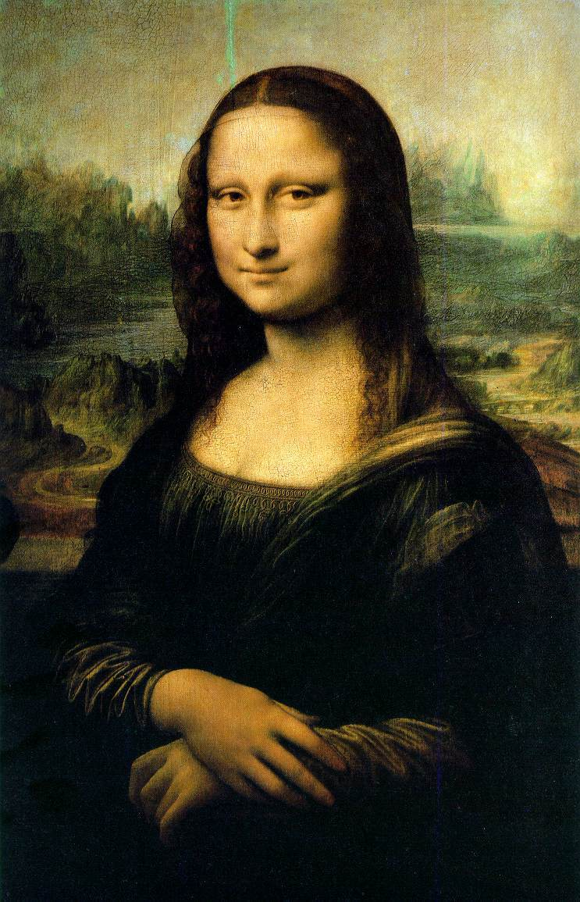
《蒙娜丽莎》
（现藏于巴黎的卢浮宫）是一幅享有盛誉的肖像画杰作，画中人物坐姿优雅，笑容神妙，背景山水幽深茫茫， 使人物内心丰富的感情和美丽的外形达到巧妙的结合。这种臻于完美的生动肖像作品，实为人文主义关于人的崇高理想的光辉体现。
《蒙娜丽莎》

Slide 26
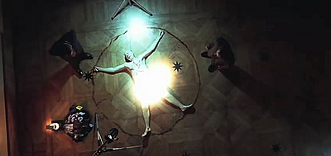
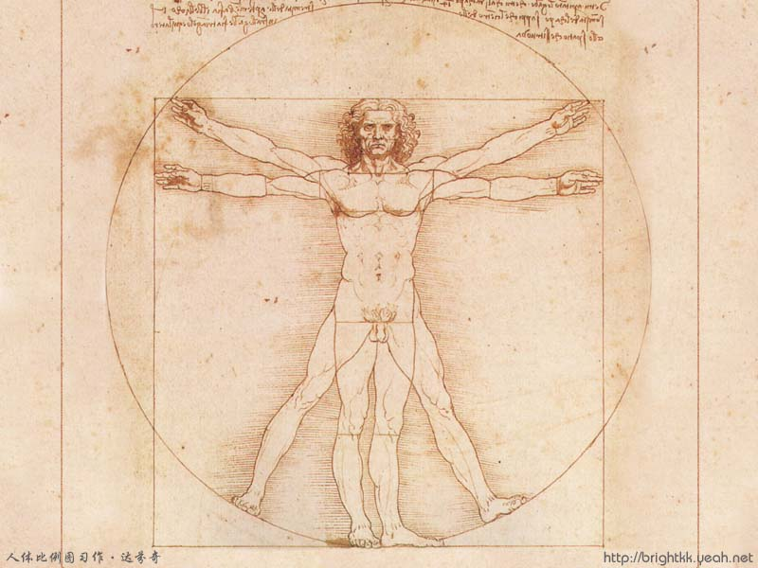
人体比例图习作（维特鲁威人）
公元前一世纪，罗马建筑师维特鲁威就从建筑学的角度对人体尺寸进行了较完整的论述，并且发现人体基本上以肚脐为中心。一个男人挺直身体、两手侧向平伸的长度恰好就是其高度，双足和双手的指尖正好在以肚脐为中心的圆周上。按照维特鲁威的描述，文艺复兴时期的达芬奇创作了著名的人体比例图。

Slide 27
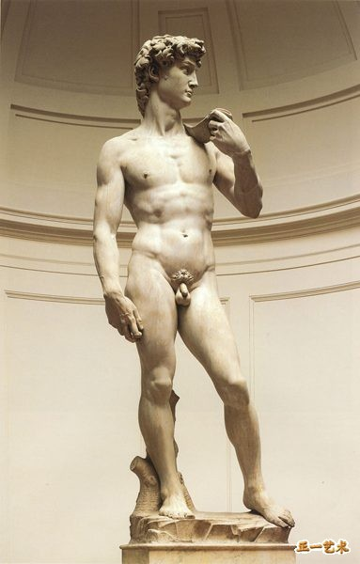
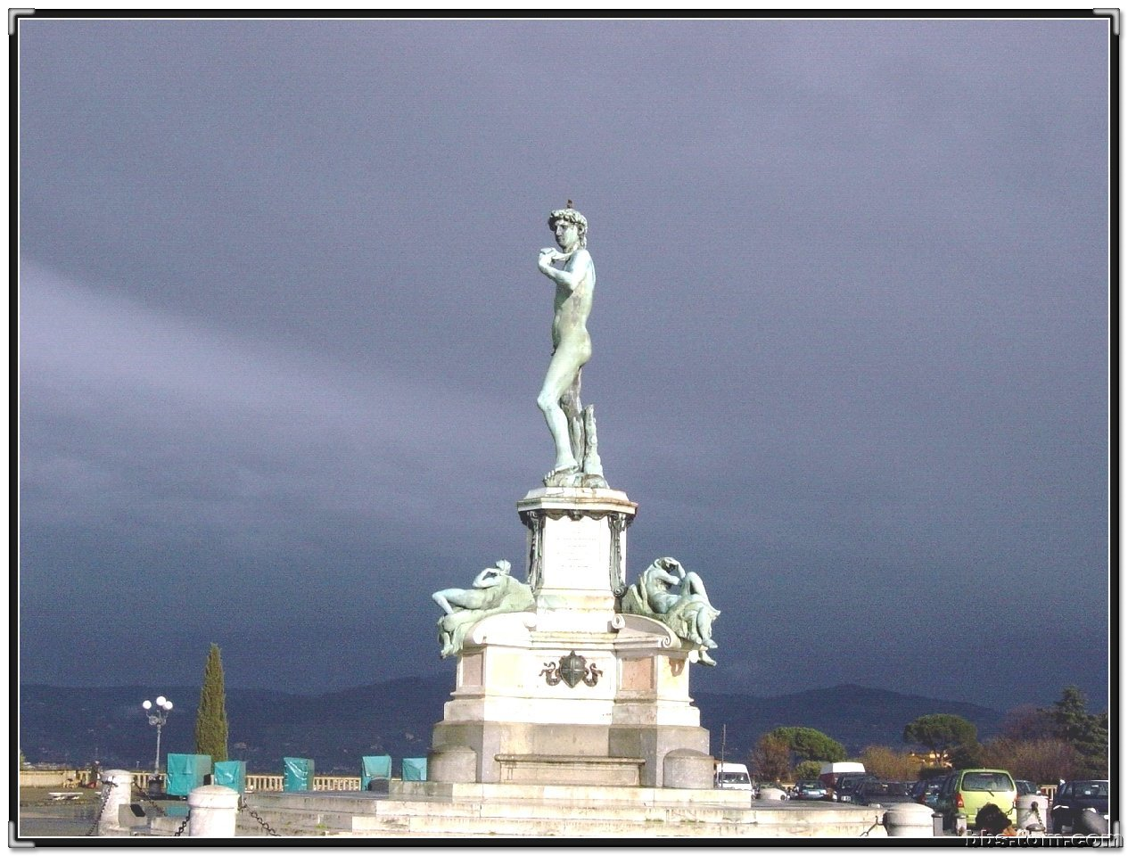
意大利米开朗琪罗广场大卫塑像
《大卫》现收藏于佛罗伦萨美术学院。雕像高2.5米，连基座高5.5米，是文艺复兴人文主义思想的艺术外在体现。米开朗琪罗在雕刻过程中注入了巨大的热情，他塑造出来的不仅仅是一尊雕像，而是重视人及其精神的思想在艺术上得到表达的象征。

Slide 28
西斯廷教堂壁画《创世记》

Slide 29
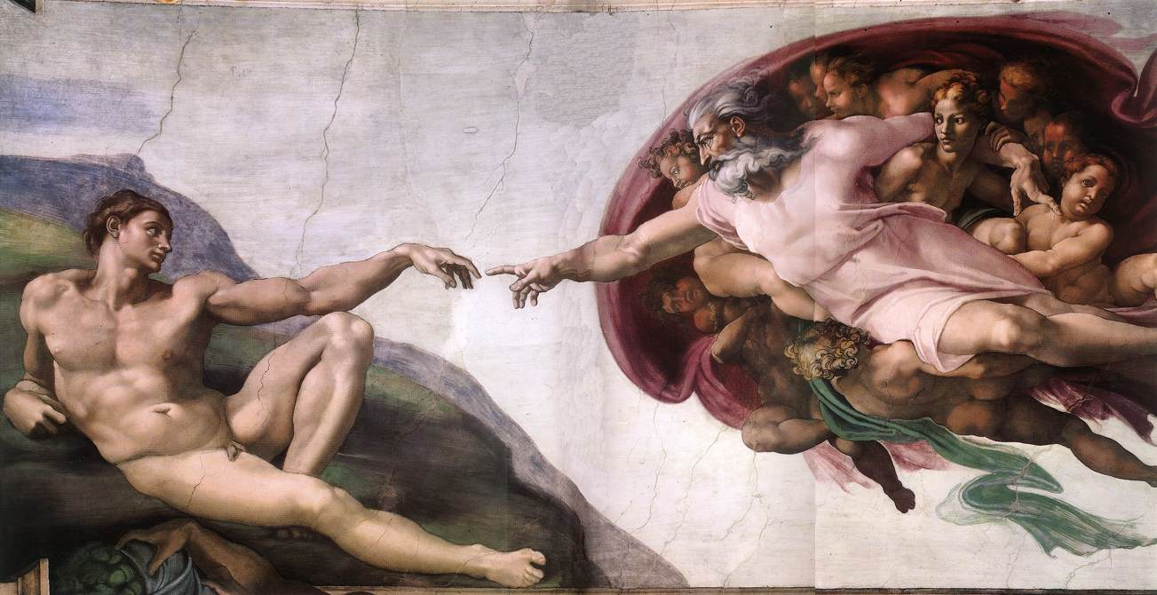
米开朗琪罗的《创世纪》

Slide 30
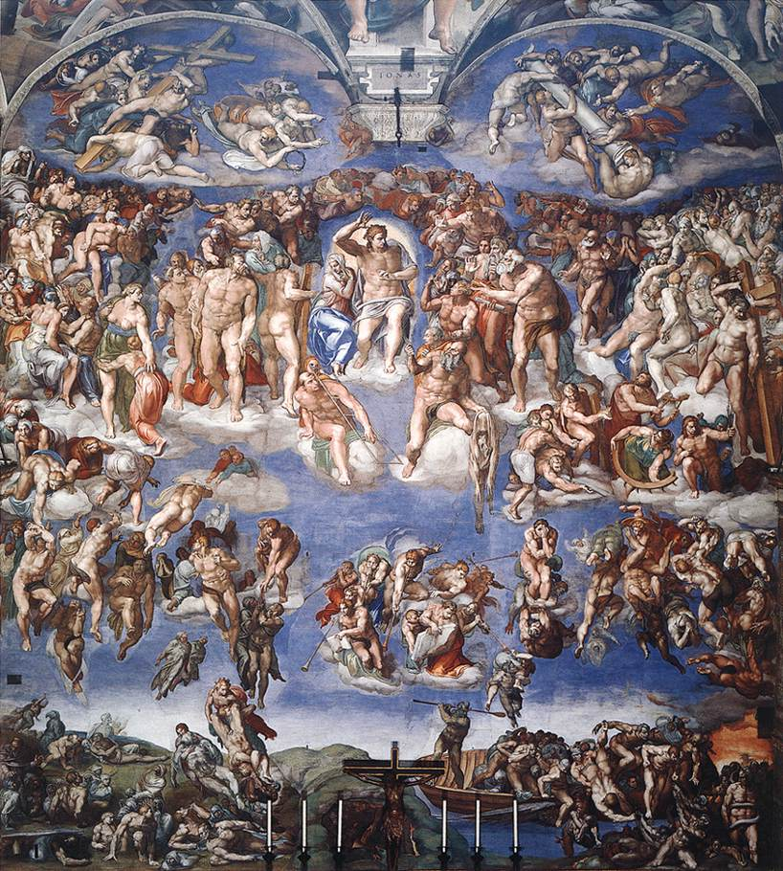
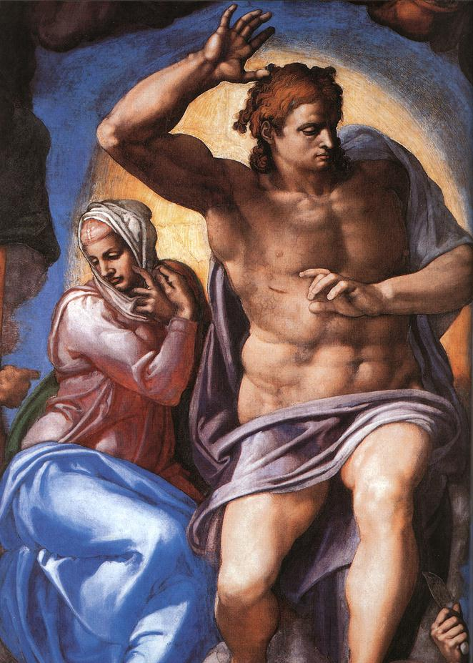
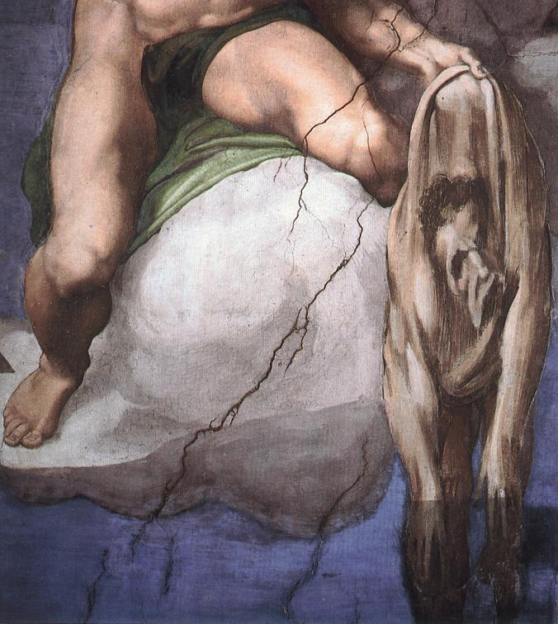
米开朗琪罗代表作
《最后
的审判》
及其局部

Slide 31
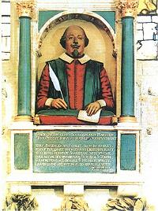
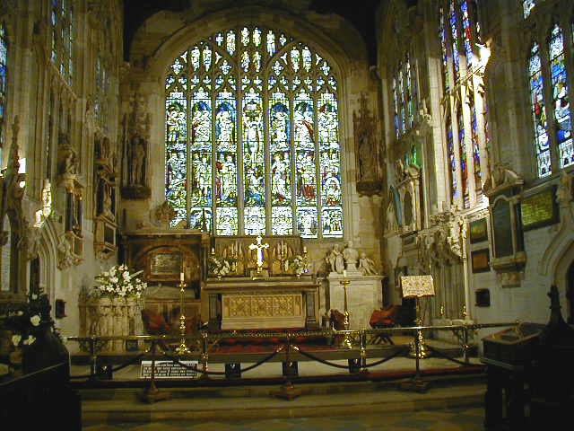
莎士比亚墓地的教堂
莎士比亚墓墙上的半身塑像
1616年，莎士比亚因病逝世。在他的墓碑上刻着这样的碑文：“看在上帝的面上，请不要动我的坟墓。妄动者将遭到诅咒，保护者将受到祝福。”他的墓现在他家乡的一座小教堂旁，每年都有数以千万计的人象朝圣一般去瞻仰。

Slide 32
本课小结
薄伽丘
前期
彼特拉克
资本主义萌芽
意大利
但丁
文艺复兴
达·芬奇
后期
米开朗琪罗
拉斐尔
英国
莎士比亚

Slide 33
自我测评
1.为什么说《十日谈》和《哈姆雷特》体现了人文主义的精神？
《十日谈》全书贯穿人文主义思想,矛头直指天主教会。它揭露教会的腐化与贪婪,抨击教士的伪善与丑行,歌颂现实生活,肯定人的价值与尊严,提倡生而平等,反对封建等级观念.
《哈姆雷特》塑造了典型的人文主义者的形象,歌颂了人的伟大和高贵.

Slide 34
2.文艺复兴时期的艺术大师是如何在作品中体现人文主义思想的？
达·芬奇强调艺术要表现和歌颂人的美及人的思想感情；突破传统“圣像图”的画法，用写实的绘画揭示了人性的善恶。
米开朗琪罗的雕塑创造专注人体；雕像体现人物的思想、意志和精神气质。
拉斐尔擅长画圣母；绘画优雅、和谐、高度完美，被视为古典美术精神的典范；描绘的圣母温柔美丽,眉宇间洋溢着母性的慈爱和幸福。

